Slide 1

7.5 平面及其方程
一、平面的点法式方程
二、平面的一般方程
三、两平面的夹角
四、小结 思考题

Slide 2













一、平面的点法式方程
如果一非零向量垂直于一平面，这向量就叫做该平面的法线向量．
法线向量的特征：
垂直于平面内的任一向量．
已知
设平面上的任一点为
必有

Slide 3


平面的点法式方程
其中法向量
已知点
平面上的点都满足上方程，不在平面上的点都不满足上方程，上方程称为平面的方程，平面称为方程的图形．

Slide 4
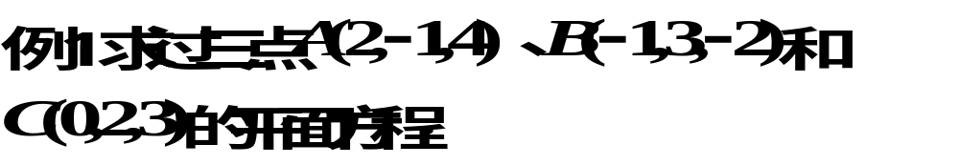
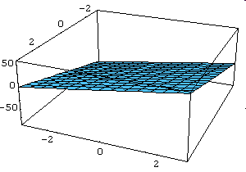





解
取
所求平面方程为
化简得

Slide 5
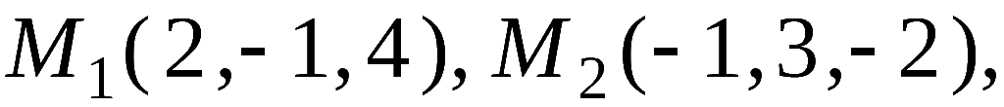
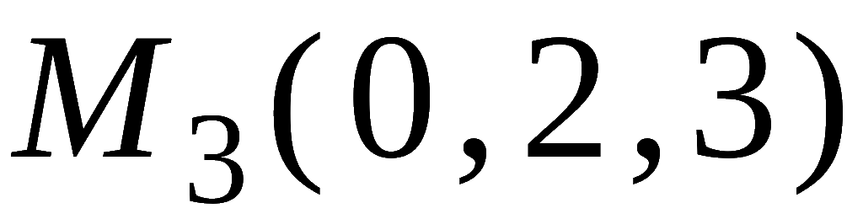




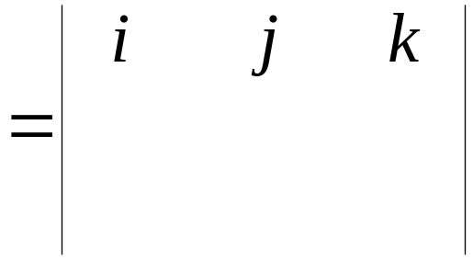










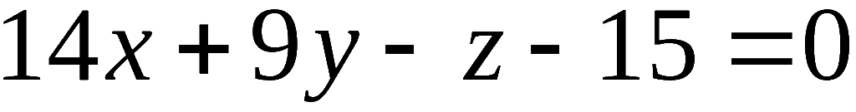
例1‘求过三点
的平面 Π 的方程.
解: 取该平面Π 的法向量为
利用点法式得平面 Π 的方程
即

Slide 6
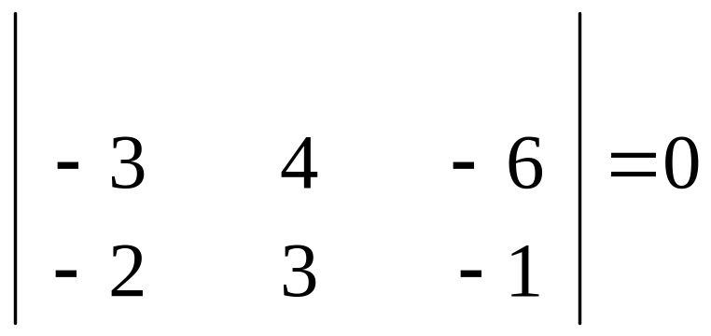

说明:
此平面的三点式方程也可写成

Slide 7

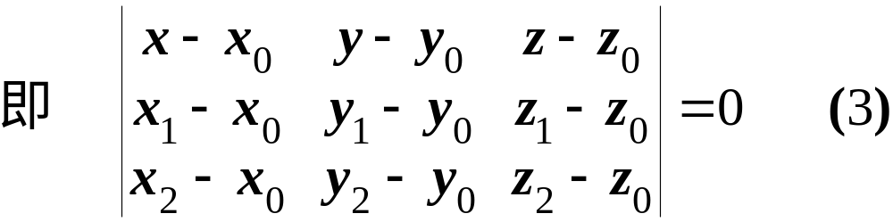





Slide 8
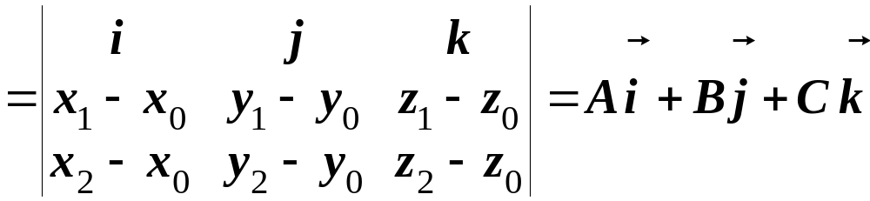
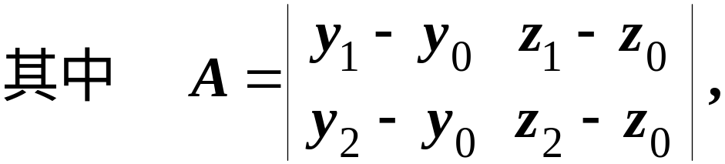
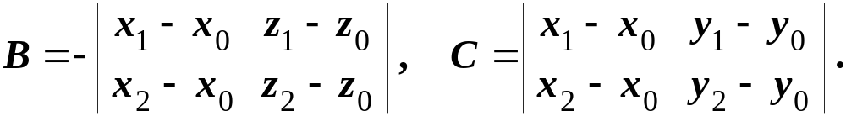

Slide 9
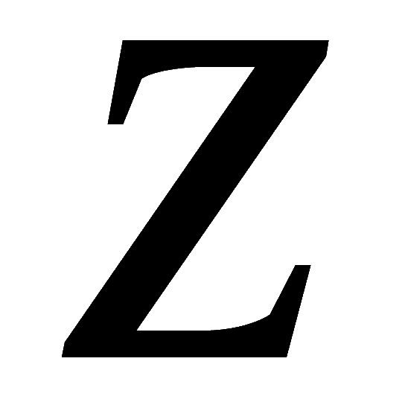

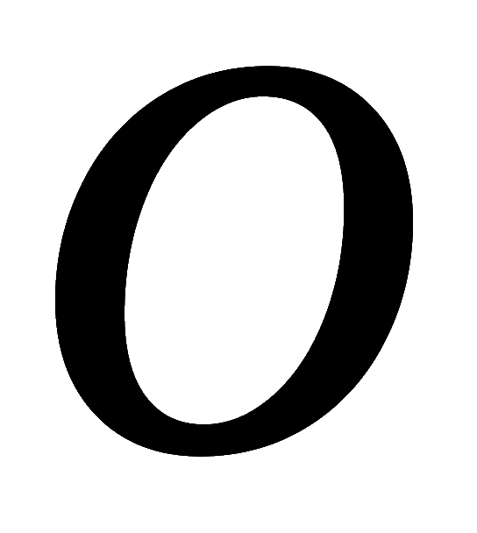

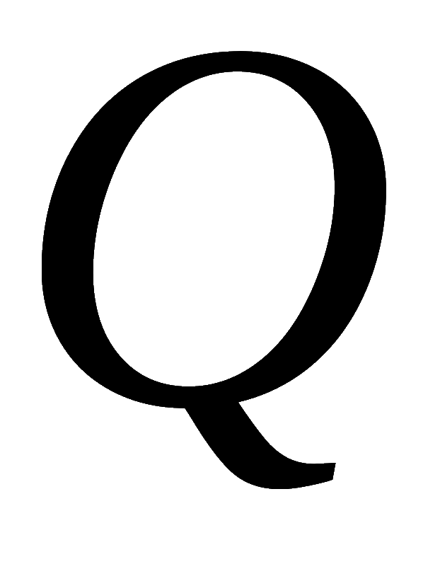


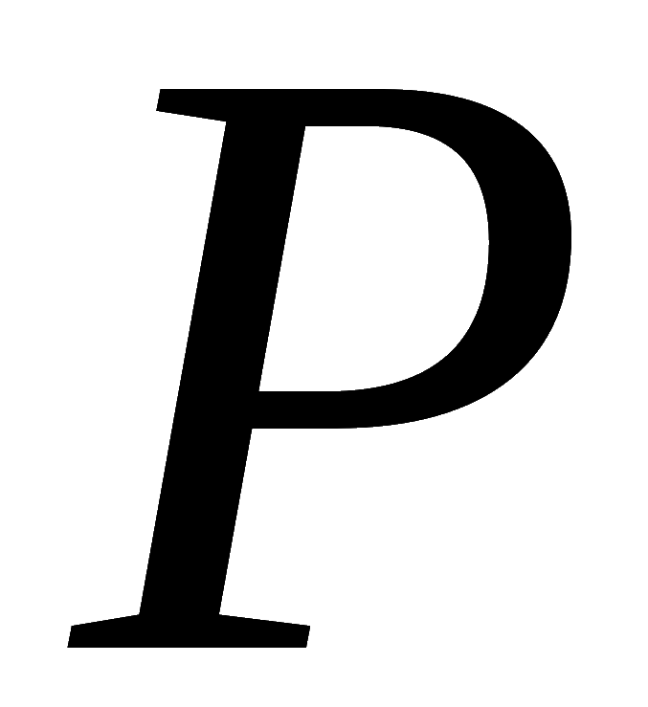

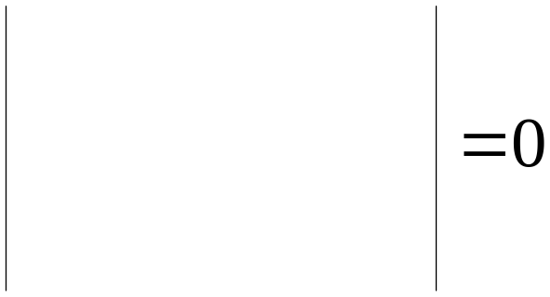











特别,当平面与三坐标轴的交点分别为
时,
平面方程为
此式称为平面的截距式方程.
分析:利用三点式
按第一行展开得
即

Slide 10
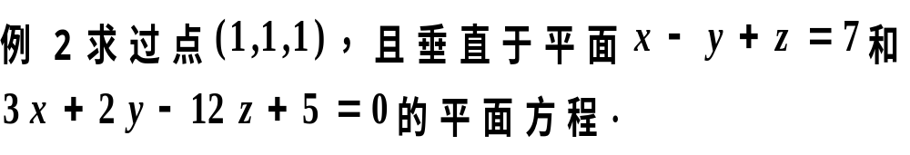





解
取法向量
所求平面方程为
化简得

Slide 11



二、平面的一般方程
由平面的点法式方程
平面的一般方程
法向量

Slide 12

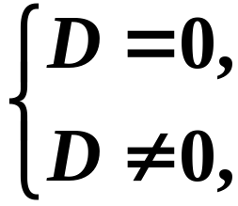





平面一般方程的几种特殊情况：
平面通过坐标原点；
平面通过 轴；
平面平行于 轴；
类似地可讨论 情形.
平面平行于 坐标面；
类似地可讨论 情形.

Slide 13
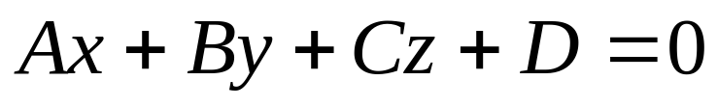
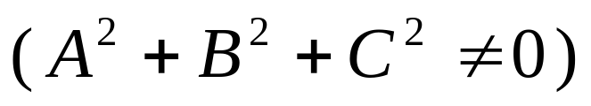

特殊情形
• 当 D = 0 时, A x + B y + C z = 0 表示
通过原点的平面;
• 当 A = 0 时, B y + C z + D = 0 的法向量
平面平行于 x 轴;
• A x+C z+D = 0 表示
平行于 y 轴的平面;
• A x+B y+D = 0 表示
平行于 z 轴的平面;
• C z + D = 0 表示
平行于 xoy 面 的平面;
• A x + D =0 表示
平行于 yoz 面 的平面；
• B y + D =0 表示
平行于 zox 面 的平面.

Slide 14
平面的一般方程为Ax+By+Cz+D=0,其法线向量为n=(A, B, C).
讨论：
1.填写下表:
平面方程
By+Cz+D=0
Ax+Cz+D=0
Ax+By+D=0
Cz+D=0
Ax+D=0
By+D=0
法线向量
法线向量垂直于
平面平行于
n=(0, B, C)
n=(A, 0, C)
n=(A, B, 0)
n=(0, 0, C)
n=(A, 0, 0)
n=(0, B, 0)
x轴
y轴
z轴
x轴和y轴
y轴和z轴
x轴和z轴
x轴
y轴
z轴
xOy平面
yOz平面
zOx平面
2.平面Ax+By+Cz=0有什么特点？
提示： D=0, 平面过原点.

Slide 15
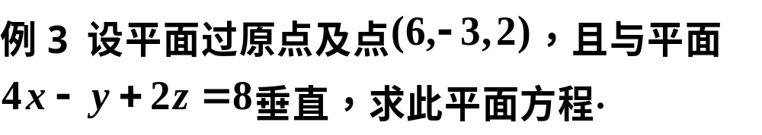






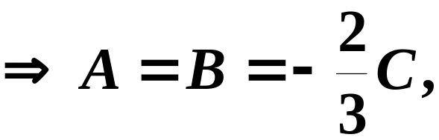

解
设平面为
由平面过原点知
所求平面方程为

Slide 16
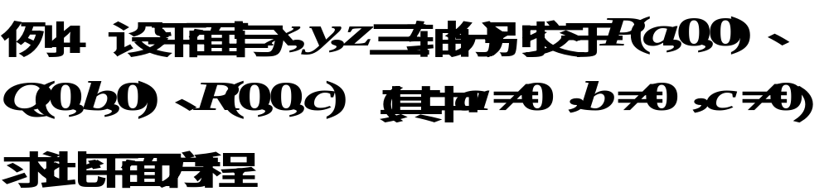
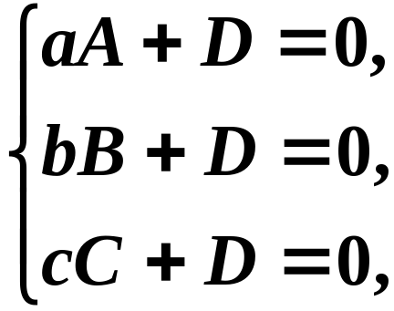
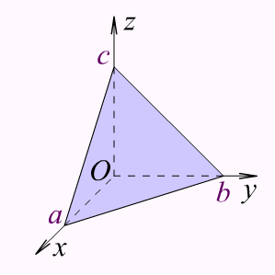
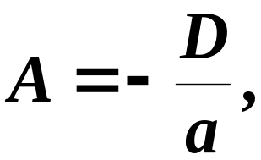
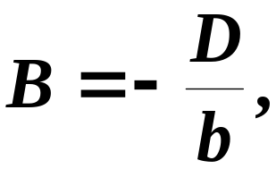
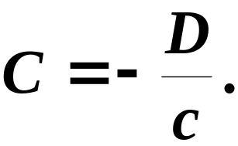
解
设平面为
将三点坐标代入得

Slide 17
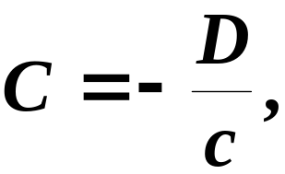
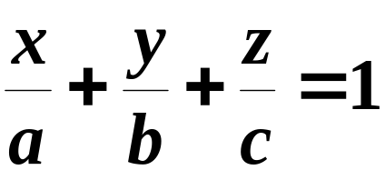
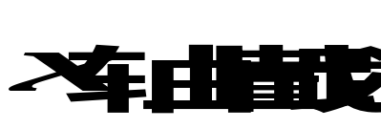
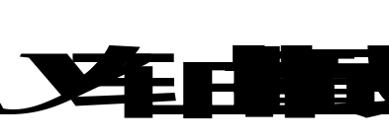
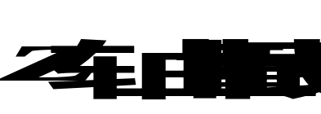
将
代入所设方程得
平面的截距式方程

Slide 18
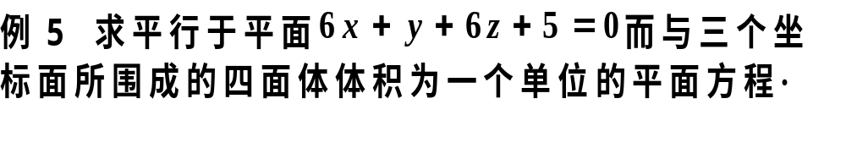
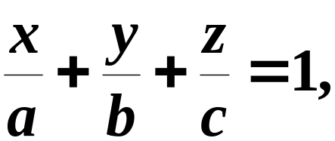
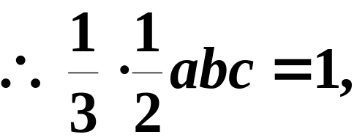

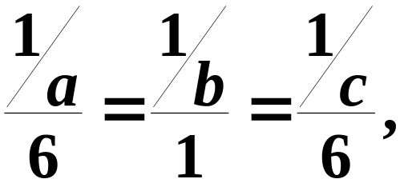
解
设平面为
由所求平面与已知平面平行得
（向量平行的充要条件）

Slide 19
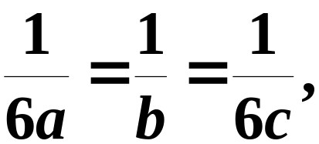
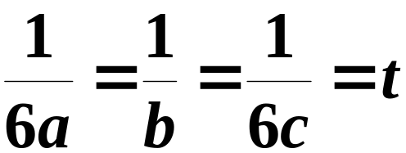
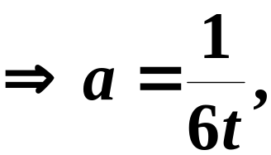
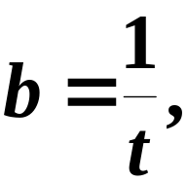
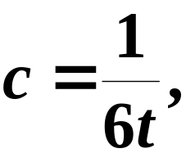
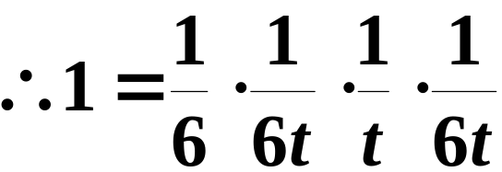
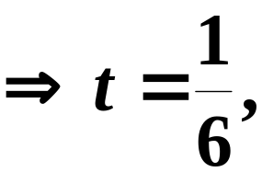


化简得
令
代入体积式
所求平面方程为

Slide 20



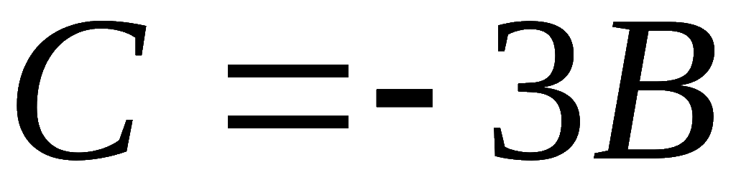
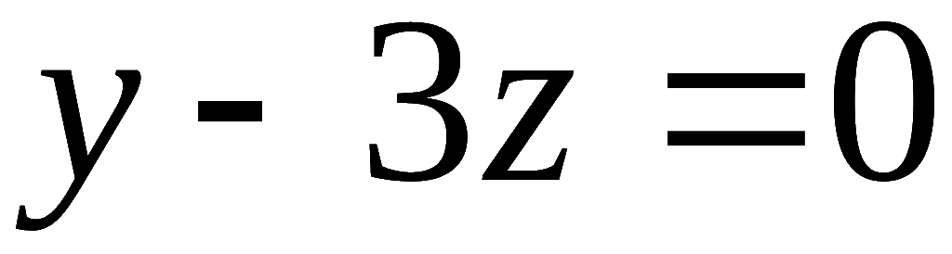
例6 求通过 x 轴和点( 4, – 3, – 1) 的平面方程.
解:
因平面通过 x 轴 ,
设所求平面方程为
代入已知点
得
化简,得所求平面方程
例7 用平面的一般式方程导出平面的截距式方程.
(P327 例4 , 自己练习)

Slide 21







三、两平面的夹角
定义
两平面法向量之间的夹角称为两平面的夹角.
（通常取锐角）

Slide 22
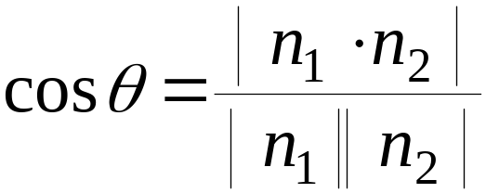
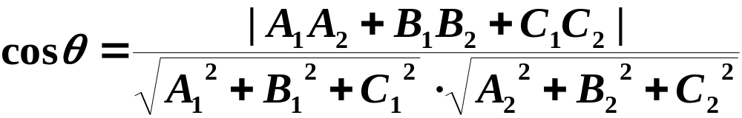


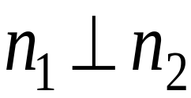

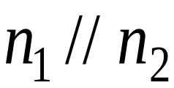

按照两向量夹角余弦公式有
两平面夹角余弦公式
两平面位置特征：
//

Slide 23




例7 研究以下各组里两平面的位置关系：
解
两平面相交，夹角

Slide 24







两平面平行
两平面平行但不重合．
两平面平行
两平面重合.

Slide 25







解

Slide 26



Slide 27





点到平面距离公式

Slide 28










例9 一平面通过两点
和
且
垂直于平面∏: x + y + z = 0, 求其方程 .
解1: 设所求平面的法向量为
则所求平面
方程为
即
的法向量
故
因此有
约去C , 得
即

Slide 29

解法2
从点M₁到点M₂的向量为n₁=(−1, 0, −2),
平面x+y+z=0的法线向量为n₂=(1, 1, 1).
所求平面的法线向量n可取为n₁×n₂.
因为
所以所求平面方程为
2(x−1)−(y−1)−(z−1)=0,
即 2x−y−z=0.

Slide 30














例10
求内切于平面 x + y + z = 1 与三个坐标面所构成
四面体的球面方程.
解: 设球心为
则它位于第一卦限,且
从而
因此所求球面方程为

Slide 31

四、小结
点法式方程.
平面的方程
一般方程.
截距式方程.
（熟记平面的几种特殊位置的方程）
两平面的夹角.
（注意两平面的位置特征）
点到平面的距离公式.

Slide 32





内容小结
1.平面基本方程:
一般式
点法式
截距式
三点式

Slide 33







2.平面与平面之间的关系
平面
平面
垂直:
平行:
夹角公式:

Slide 34




思考题
思考题解答

Slide 35
思考与练习
P330 题4 , 5, 8
作业
P330 2 , 6 , 7 , 9

Slide 36









备用题
求过点
且垂直于二平面
和
的平面方程.
解: 已知二平面的法向量为
取所求平面的法向量
则所求平面方程为
化简得

Slide 37


练 习 题

Slide 38



Slide 39

练习题答案

